Slide 1

5-мавзу Мева-сабзавотларни сақлашнинг истиқболли усуллари. Такомиллаштирилган совутгичли омборлар ва вақтинчалик омборлар.

Slide 2
Режа
Мева-сабзавотларни саклашнинг замонавий усуллари.
Такомиллашган замонавий омборлар тўғрисида тушунча. Вакуум усулида мева-сабзавотларни сақлаш.
Такомиллаштирилган совутгичли омборлар ва вактинчалик омборлар. Уларда мева-сабзавотларни сақлаш хусусиятлари.

Slide 3
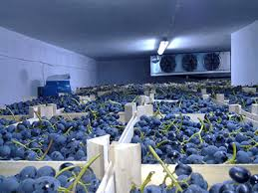
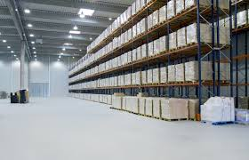
Мева-сабзавотларни саклашнинг замонавий усуллари
Мева ва сабзавотлар турли хил усулларда сақланади. Янги мева-сабзавотлар, шунингдек уруғликлар ва картошка сақлайдиган иншоот ёки бинолар мева-сабзавот омбори деб юритилади. Улар муваққат ва доимий бўлади. Муваққат омборларга уюм, ҳандақ, ўра ва бошқалар киради. Доимий омборлар бир қаватли тўғри бурчак шаклида ер устига ёки ердан чуқурроқ (1,5–2 м) қилиб, бетондан ёки ғиштдан қурилади.
Мева-сабзавот омборлари маҳсулотни сақлаш усулларига қараб қуйидаги гуруҳларга бўлинади:
1. Табиий усулда шамоллатиладиган омборлар.
2. Вентилятор ёрдамида ташқи ҳаво билан совитиладиган омборлар.
3. Сунъий усулда совитиладиган совутгичлар.
4. Атмосфераси бошқарилиб тўриладиган совутгичлар.
5. Музхона ва музли омборлар.

Slide 4
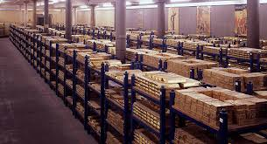
Мева ва сабзавотларнинг турли-туманлиги ва уларни турли мақсадларда сақлаш, маҳсулот етиштириладиган минтақанинг табиий шароити, хўжаликнинг моддий техника имкониятлари маҳсулот сақлашнинг турли хилда бўлишини талаб қилади.
Хўжаликда етиштирилган маҳсулотни сақлаш усулини танлашда муайян сақлаш усули ва технологик режими албатта синаб кўрилиши лозим. Бунда маҳсулотни сақлаш муддати ҳам ҳисобга олиниши керак. Сабзавот ва мева омборларини маълум технологик режимни бошқариб туриладиган ва механизацияни кенг жорий этиш имконияти яратилган ҳолда қуриш маҳсулотнинг сифатли сақланишини ва нобудгарчилигини камайтиришни таъминлайди.

Slide 5
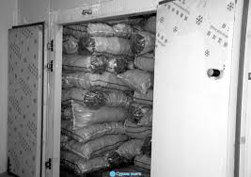
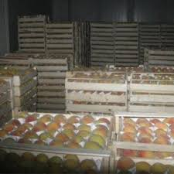
Муваққат омборлар
Ўзбекистонда муваққат омборлар–уюм ва ҳандақларда картошка ва илдизмевалар (сабзи, шолғом, турп ва бошқалар) сақланади. Бундай омборларда сабзавотларни сақлаш энг арзон, оддий ва ҳаммабоп усул бўлиб, қурилиш жиҳозлари ҳамда материаллари талаб қилмайди. Шу билан бирга, муваққат омборларда сабзавотларни сақлашнинг бир қатор камчиликлари ҳам бор. Бунда барча ишларни амалга ошириш об-ҳаво шароитига боғлиқ бўлиб, сақланадиган маҳсулотни назорат қилиш анча қийинлашади. Шу сабабли маҳсулотларнинг анча кўп қисми нобуд бўлади.

Slide 6
Айрим сабзавот турлари ва картошканинг ҳажм массаси
Маҳсулот турлари | Ҳажм массаси
Лавлаги | 550-650
Сабзи | 550-370
Карам | 330-400
Пиёз | 550-600
Турп | 550-650
Шолғом | 500-550
Саримсоқ | 400-430
Бодринг | 600-650
Помидор | 600-640
Картошка | 650-700

Slide 7
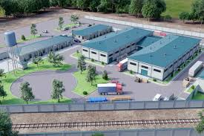
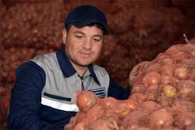
Бизнинг зонамизда ҳандақ ва уюмларнинг ўлчамлари ғарбий ва ўрта зоналарга қараганда кичикроқ бўлади.
Маҳсулотни жойлаш олдидан албатта сараланади, ҳар бир уюм ва ҳандақга маҳсулотни бир кунда жойлаш керак. Айрим илдизмевалар сиғими 20–25 кг ли яшикларга жойланиб ҳам уюм ва ҳандақларга жойлаштирилади.
Вентиляцияни яхшилаш мақсадида уюм ва ҳандақ бўйлаб ўртасидан 30Х30 см ўлчамда кўндаланг ариқча қазиб, унга тахта панжаралар ўрнатилади. Ҳар 50–60 см оралатиб ҳаво сўриш найлари ўрнатилади.
Ҳандақ ва уюмлардаги маҳсулотлар музламаслиги учун усти беркитилади. Қиши совуқ зоналарда уларнинг усти қалинроқ қилиб ёпилади. Ёмғир ва қор сувларини атрофга оқизиш учун ҳандақ ва уюмларнинг атрофида саёз ариқчалар қазилади. Сақлаш даврида уюм ва ҳандақлар мунтазам равишда кузатилиб борилади. Чўкканда ва ёриқлар пайдо бўлганида дарҳол очиб назорат остига олиниши лозим.

Slide 8
Доимий омборлар
Мева ва сабзавотларни сақлаш технологиясини ривожлан-тиришда механизациялаштирилган ва автоматлаштирилган омборхоналар қуриш муҳим аҳамиятга эга.
Доимий (стационар) омборлар мева ва сабзавотларнинг турига, режалаштирилишига, ҳажмига, сақлаш системасига, маҳсулотларни жойлаштириш ва бошқа бир қатор хусусиятларига қараб бир-биридан фарқ қилади. Доимий омборхоналар мева ва сабзавотларнинг турига қараб картошка, илдиз-мева, пиёз, карам ва мева сақлашга мослаштирилган бўлади. Бу маҳсулотларни сақлаш шароити бир-биридан тафовут қилади ва уларни бир омборда сақлаш тавсия этилмайди.

Slide 9
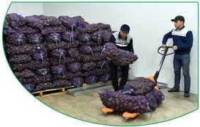
Доимий омборлар
Мева ва сабзавотларни сақлаш технологиясини ривожлан-тиришда механизациялаштирилган ва автоматлаштирилган омборхоналар қуриш муҳим аҳамиятга эга.
Доимий (стационар) омборлар мева ва сабзавотларнинг турига, режалаштирилишига, ҳажмига, сақлаш системасига, маҳсулотларни жойлаштириш ва бошқа бир қатор хусусиятларига қараб бир-биридан фарқ қилади. Доимий омборхоналар мева ва сабзавотларнинг турига қараб картошка, илдиз-мева, пиёз, карам ва мева сақлашга мослаштирилган бўлади. Бу маҳсулотларни сақлаш шароити бир-биридан тафовут қилади ва уларни бир омборда сақлаш тавсия этилмайди.

Slide 10
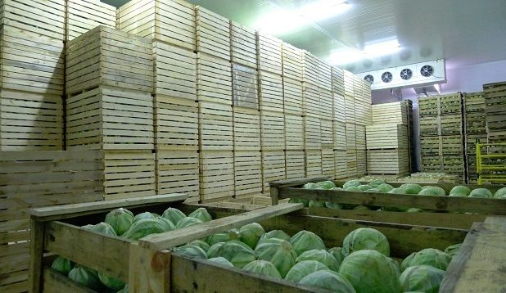
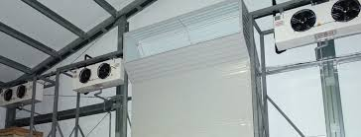
Сунъий вентиляцияда асосан турли хил вентиляторлардан фойдаланилади. Бунда маҳсулотни сақлаш режимини маълум даражада бошқариш имконияти туғилади. Омборхоналарга ҳавони ҳайдаш вентиляторларга уланган ҳаво ҳайдаш ва ҳаво сўриш найлари орқали амалга оширилади. Сунъий вентиляция билан жиҳозланган омборхоналар кўпинча катта ҳажмли бўлади.

Slide 11
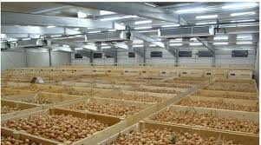
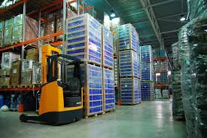
Омборхоналарга ҳаво ер ости каналлари орқали баб-баравар тарқатилади. Бу ерда маҳсулотлар яшикларда, контейнерларда ҳамда бошқа идишларга солинган ҳолда сақланади. Бунда маҳсулотни шундай жойлаштириш керакки вентиляторларнинг ҳаво сўриш қуввати жойланган барча маҳсулотларни совитиш имконини берсин. Шу билан бирга маҳсулотларни юклаш ва туширишни механизациялаштириш имкони бўлиши лозим.
Актив вентиляцияда ҳаво оқими кучли бўлиб, маҳсулотнинг ҳар бир донасини оралаб ўтади. Натижада сақланадиган маҳсулотнинг барча нуқталарида бир хил ҳарорат, намлик ва ҳаво таркиби бўлишига эришилади. Бунда маҳсулотни совитиш, иситиш ва қуритиш самарадорлиги бир неча марта ортади. Маҳсулотнинг ўз-ўзидан қизиб кетиш ва терлаш жараёнларига чек қўйилади.

Slide 12
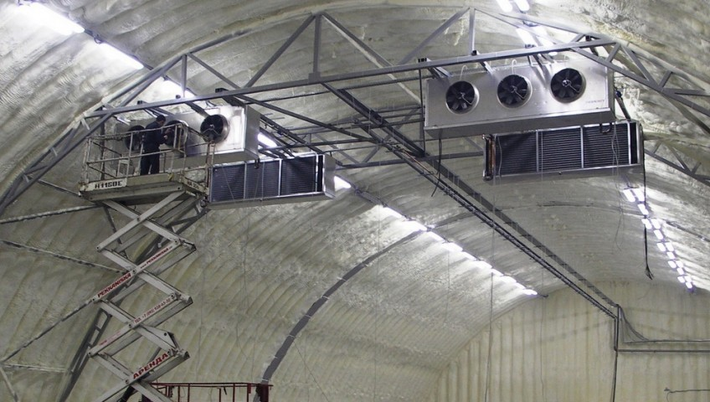
Совутгичлар
Мева ва сабзавотларни совутгич (холодилник)ларда сақлаш истиқболли усуллардан бири ҳисобланади. Бунда йилнинг турли фаслларида ҳам бир хил шароит яратиш имкони бор. Маҳсулотни сақлаш муддати анча узайтирилади ва маҳсулот йўқотилиши камайтирилади.
Совутгичларни қуриш анчагина ҳаражат ва материал талаб қилсада, улар тезда қопланади. Шу сабабли, хўжаликлар мева ва сабзавотлар сақлайдиган совутгичлар қурилишига алоҳида эътибор беришлари керак.
Совутгичлар сиғимига кўра 100 тоннадан кам бўлмаслиги лозим. Улар муайян ҳароратда тутиб туриладиган маҳсулот сақлаш хоналаридан, товар маҳсулот ишланадиган бўлимлардан, машина бўлими ва ёрдамчи бинолардан иборат бўлади.

Slide 13
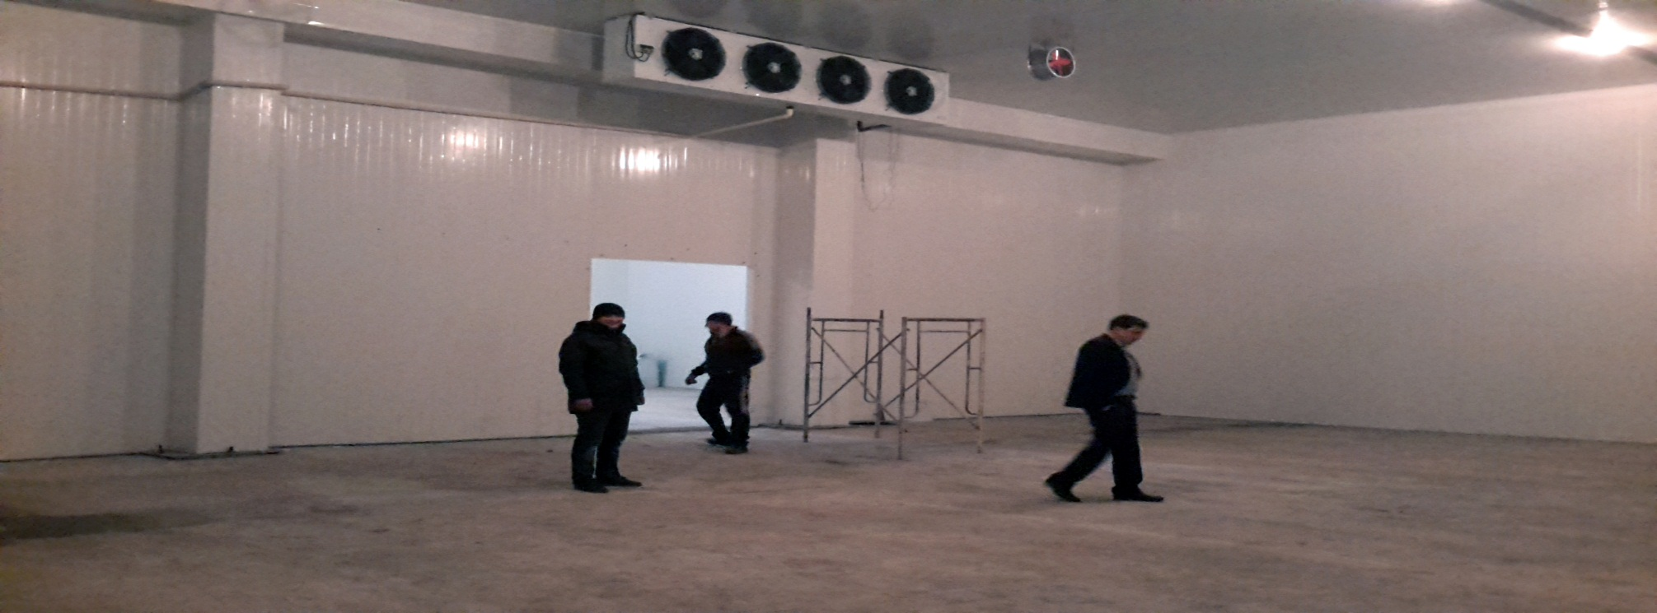
Совутгичнинг поли автомашина кузовининг баландлигича қилинади. Бунда маҳсулотни тушириш ва ортиш ишлари анча енгиллашади.
Маҳсулотлар тез совитилса улардаги биокимёвий жараёнлар ва микроорганизмларнинг ривожланиши бартараф этилади ҳамда маҳсулотнинг сақланиш муддати узаяди. Маҳсулотларни тез совитиб оладиган хоналар ҳам бўлади. Совутилган маҳсулотлар доим сақланадиган бўлмаларга кўчирилади.
Совутгичларнинг совитиш самарадорлиги термоизоля-цияга боғлиқ. Бунинг учун бўлманинг ички қисмидан бир қават термоизоляция материалидан ўтказилади бунда унга буғ ва нам киришининг олди олинади.

Slide 14
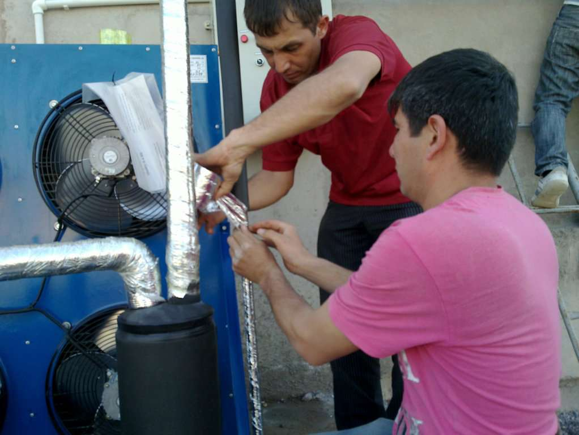
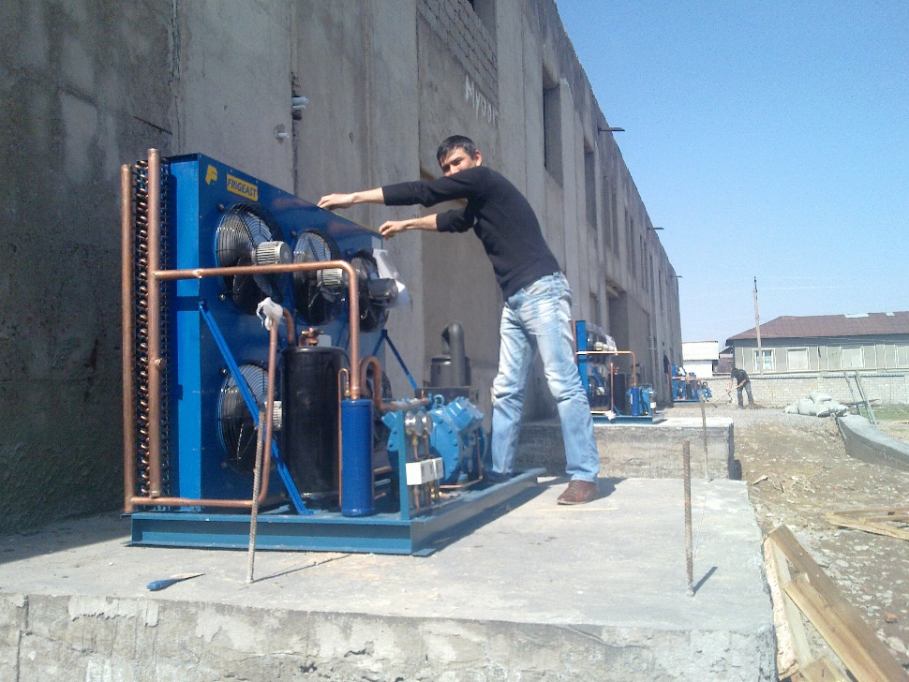
Бўлмаларнинг поли асфалт ёки цемент қилинади. Уларнинг эшиклари ҳам бир қават термоизоляцион материалдан қопланади. эшикнинг девор билан уланадиган қисмига резина қистирма қўйилади.
Одатда совитиш учун компрессорли совутгич қурилмаларидан фойдаланилади. Совутиш манбаи сифатида аммиак ёки фреондан фойдаланилади. Совутгичлар совутиш хоналари, кучли совутиш қурилмалари, ўтказиш найлари, ҳароратни назорат қилиш ва автоматик ростлаб туриш асбоблари билан таъминланган.
Мева ва сабзавотларни сақлайдиган совутгичларда совутиш унумдорлиги соатига 50–200 минг ккал бўлган қурилмалардан фойдаланилади.
Хоналар қувурлар ёки ҳаво воситасида совутилиши мумкин. Қувурлар билан совутилганида, хоналарга радиаторлар ўрнатилади ва улардан совутиш манбаи – натрий хлорид ёки калций-хлориднинг совитилган эритмаси ўтиб туради. Иссиқлик конвекцияси қонуни бўйича хоналар совий бошлайди. Бу усулда совитилганда ҳарорат хонанинг турли жойларида анча (2–4°С) фарқ қилади. Шу сабабли мевалар сақланадиган совутгичларни қувурлар билан совитиш тавсия этилмайди.

Slide 15
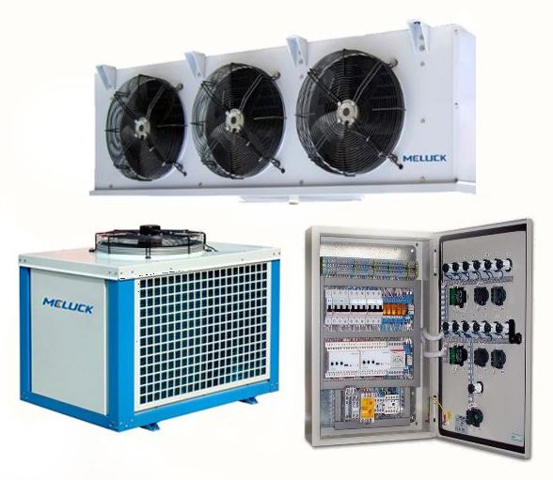
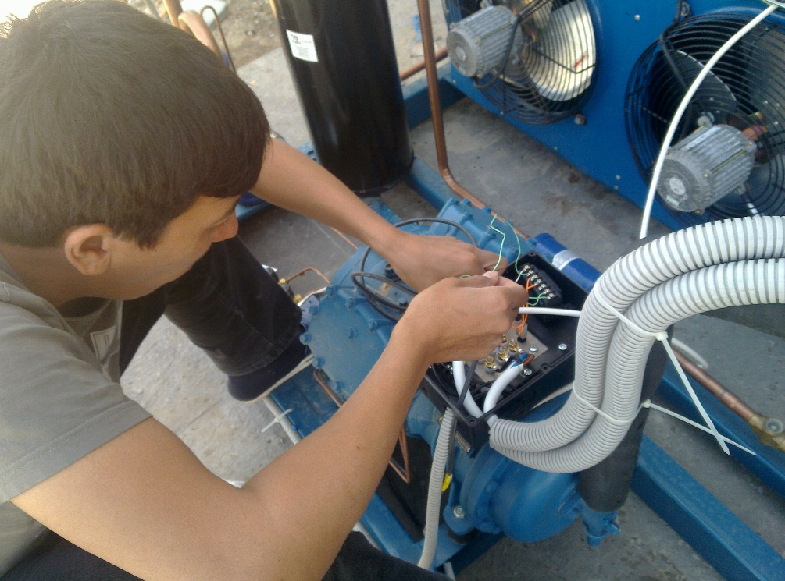
Хоналар ҳаво ёрдамида, яъни вентиляторлар ёрдамида совутилганда ҳароратнинг мўътадил, турли жойларда бир хил шароит бўлишига эришилади. Намланган ҳаво совитилиб вентилятор ёрдамида хонанинг юқори қисмига юборилади. Бу усулда хоналар совитилганда ҳаво намлиги 90% дан кам бўлмаслиги лозим. Хонанинг намлиги мунтазам равишда назорат қилиб турилади. Хонада ҳавони совитиш тезлиги об-ҳаво шароитига, маҳсулотнинг биологик ва физиологик хусусиятларига ҳамда совуқ ҳаво миқдорига чамбарчас боғлиқ.
Мамлакатимиз шимолий қисмининг кўпгина зоналарида сентябр–октябр ойларида совитиш учун ташқи ҳаводан фойдаланиш мумкин. Бизнинг шароитда эса кўпинча ҳаво сунъий равишда совитадиган стационар қурилмадан фойдаланишни кўзда тутиш лозим.

Slide 16
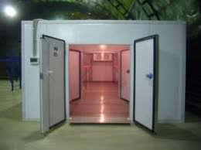
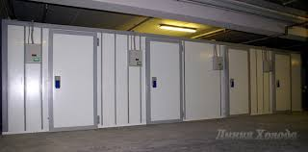
Совутгич хоналаридаги ҳаво ҳарорати ва намлиги кескин ўзгармаслигига ҳамда мева ва сабзавотларнинг терламаслигига эътибор бериш лозим. Мева ва сабзавотларни совутгич хоналарига жойлаштиришдан илгари улар обдан сараланади, ёғин-сочинда қолганлар эса бироз қуритилади.
Бўлмаларда маҳсулотни сақлашда махсус идишлардан яшик-лотоклар, ўрта ҳажмли яшиклар ва контейнерлардан фойдаланилади. Идишлардаги маҳсулотларни жойлаштиришда, тагликдан фойдаланиш жуда қулай. Тагликнинг ўлчами 800Х1200 мм бўлиб, уларга маҳсулот солинган яшиклар тахланади. Шундай қилинганда яшиклар мустаҳкам туради.

Slide 17
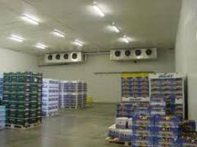
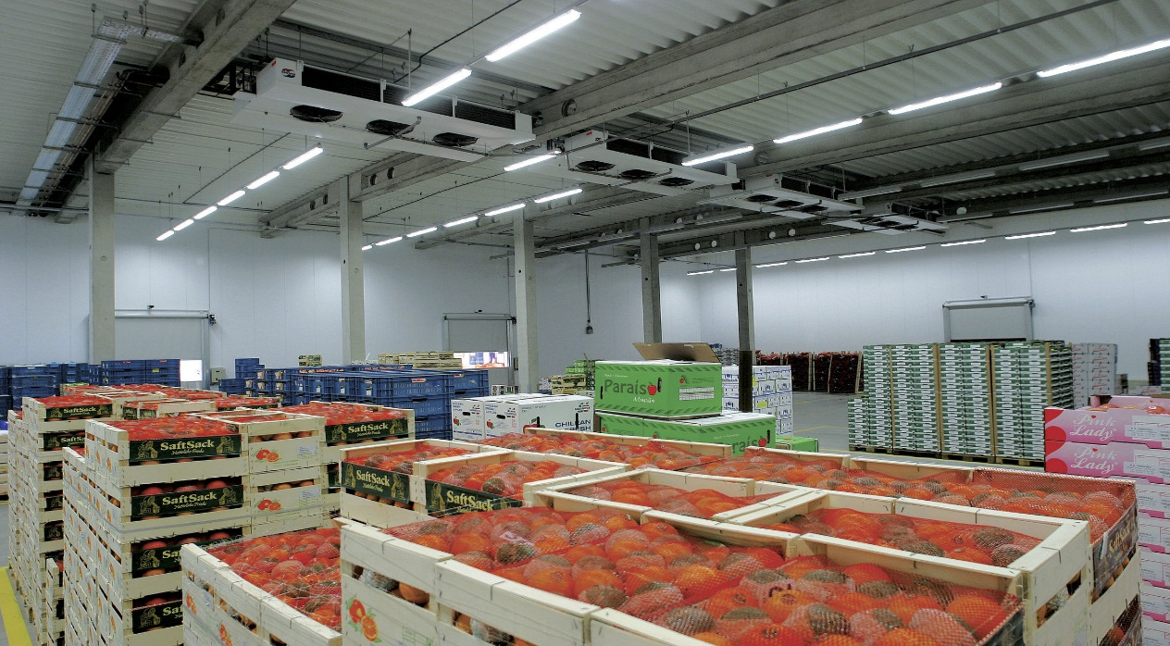
Кўпгина сабзавотлар (пиёз, саримсоқ, карам, картошка, сабзи, лавлаги) ва меваларнинг айрим турлари контейнерларда сақланади. Контейнерларга жойлашган маҳсулотларни ортиш-тушириш ишлари механизация ёрдамида амалга оширилади. Яшиклар ва контейнерлар бир-бирининг устига 3–5 қават қилиб жойлаштирилади.

Slide 18
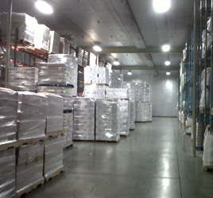
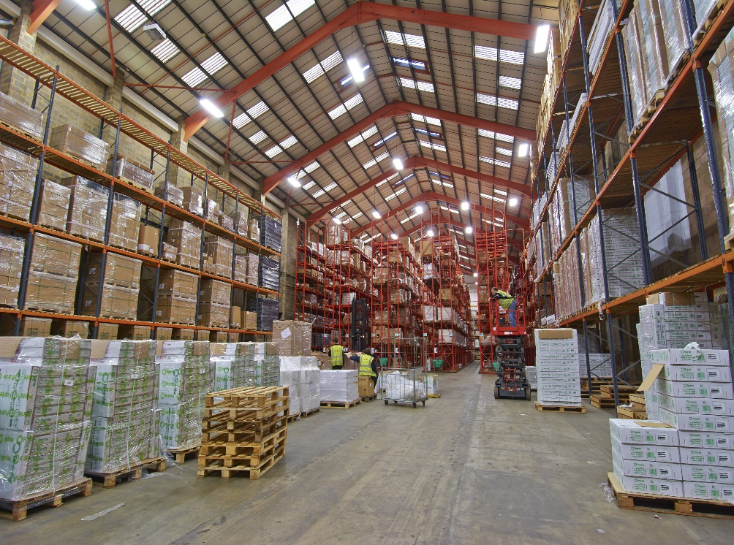
Бўлмалардан самарали фойдаланиш учун тез сотиладиган маҳсулотлар машина юрадиган марказий қисмга яқинроқ қилиб жойланади. Умуман ҳар куни бўлма сиғимига нисбатан тахминан 10% миқдордагина маҳсулот жойланади. Агар совутилган маҳсулот бор хонага бир йўла кўп миқдорда илиқ маҳсулот киритилса, совитилган маҳсулот терлайди ва натижада микроорганизмларнинг ривожланиши тезлашади.
Совуққа чидамли маҳсулотларни хоналарга жойлаш учун совитиш системаси ишга туширилиб, 10–15 кун мобайнида маҳсулот билан тўлдирилади. Совуққа чидамсиз маҳсулотларни жойлаштиришда улар хоналарга тўлиқ жойланади ва кейин совитиш системаси ишга туширилади.

Slide 19
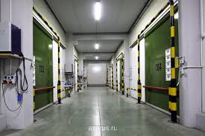
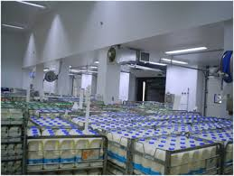
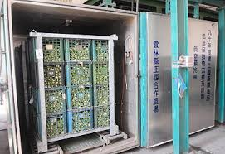
Мева ва сабзавотларни газ муҳитини бошқариб сақлаш усули
Ҳозирда мева ва сабзавотларни газ муҳитини бошқариб сақлаш усули ҳам кенг фойдаланилмоқда. Газ муҳитини бошқариб сақлаш усулини газнинг таркибига кўра икки асосий гуруҳта бўлинади:
Оддий газ муҳитида сақлаш (ОГМ) – ҳаво муҳитида:
Модификацияланган газ муҳитида сақлаш (МГМ)–таркиби ҳаво таркибидан фарқ қилган муҳитда.
индивидуал тарзда танланади.

Slide 20
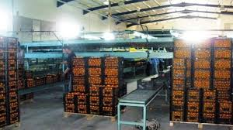
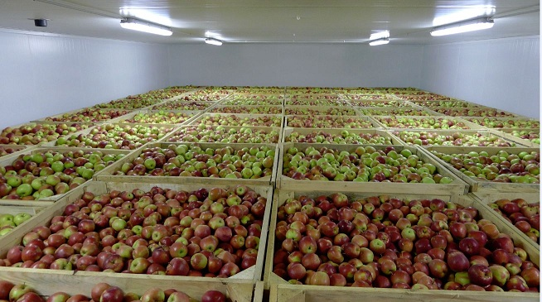
Маҳсулотларни оддий газ муҳитида сақлашда герметик ёпилмайдиган омборхоналардан фойдаланиш мумкин. Бунда ҳаво оддий (табиий) ва сунъий (вентиляторлар ёрдамида) алмашилиб турилади. Бу усулда сақлаш жараёнида ҳавонинг жадал ўзгариши маҳсулотларнинг физиологик активлигини оширади ва турли хил микроорганзмларни ўзига тез жалб килади. Шу сабабли бу усулда маҳсулотни узоқ вақт сақлаб бўлмайди.
Модификацияланган газ муҳитида сақлашнинг моҳияти шундаки, бунда ҳаво атмосфераси ўзгартирилади ва назорат қилиб турилади.
Умуман олганда, мева ва сабзавотларнинг ҳужайраси ичидаги газ таркибида атрофдаги ҳавога қараганда СО2 нинг миқдори О2 га қараганда анча кўп.

Slide 21
Мева ва сабзавотлар тўқималаридаги газ таркиби
(В.С. Дяченко маълумоти, 1987)
Маҳсулот турлари ва ҳаво | Тўқималардаги газ миқдори, % | Тўқималардаги умумий газ миқдорига нисбатан, %
 |  | О | Н | ТО
Апелсин | 31 | 9 | 51 | 40
Картошка | 6 | 15 | 53 | 32
Лимон | 30 | 11 | 61 | 28
Бодринг | 7 | 11 | 82 | 7
Редиска | 6 | 14 | 81 | 5
Олма | 30 | 10 | 74 | 16
Ҳаво | - | 20,93 | 79,00 | 0,03

Slide 22
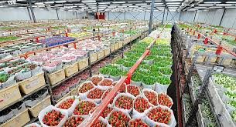
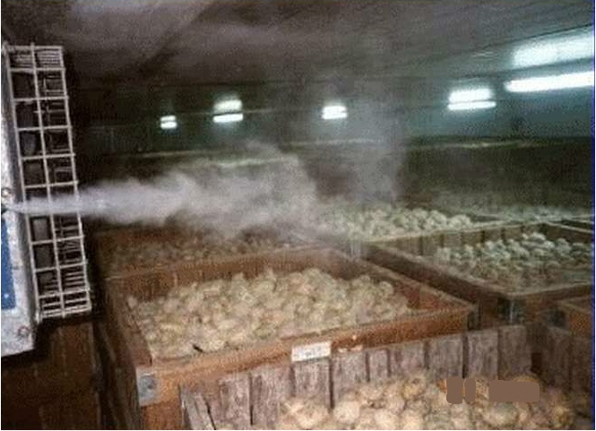
Мева ва сабзавотларни модификацияланган газ муҳитида сақлаш усули Англия, Франция, Голландия, Австралия, Италия, АҚШ, ГФР ва бошқа мамлакатларда кенг қўлланилмоқда. Бизнинг мамлакатимизда ушбу усулда маҳсулотларни сақлаш кенг жорий этилмаган.
Модификацияланган газ муҳитида мева ва сабзавотларни сақлаш муҳитни ишлатиш типига, бошқариш усулига ва муҳитни яратиш усулларига кўра классификация қилинади.
МГМ ишлатиш типига кўра қуйидаги гуруҳларга бўлинади: нормал МГМ усулида сақлаш (бунда О2 ва СО2 концентрациясининг йиғиндиси оддий ҳавоникига тенг, азот миқдори ўзгармайди);
Субнормал МГМ усулида сақлаш (О2 ва СО2 концентрациясининг йиғиндиси оддий ҳавоникидан кичик, азот миқдори юқори бўлади).
Субнормал МГМ уч компонентли, яъни О2ҚСО2ҚН2 ва икки компонентли О2ҚН2 (СО2 нинг миқдори техник қуроллар ёрдамида минимумга келтирилади) бўлади.

Slide 23
Атмосфераси бошқарилиб туриладиган шароитда мева ва сабзавотларни сақлаш режими
Маҳсулот тури | Ҳарорат, °С | Ҳавонинг нисбий намлиги, % | Миқдори, % |  | Саклаш даво-мийлиги, сутка
 |  |  | СО | О
Узум | 0 | 90-92 | 5-8 | 5 | 120-180
Нок | 0 | 90-95 | 4-5 | 3 | 210-240
Карам | 0-0,5 | 90-92 | 5 | 2-3 | 210-240
Картошка | 6-8 | 90-95 | 1-3 | 2-3 | 240
Пиёз боши | 0 | 95 | 0-1 | 0,5 | 210
Кукпиёз | 0-0,5 | 95 | 3-10 | 2-3 | 150-180
Сабзи | 1 | 95 | 3-5 | 5 | 90
Бодринг | 7-10 | 95 | 5 | 3-10 | 14-21
Чучук қалампир | 8-9 | 90-95 | 2-3 | 2 | 21
Кашнич | 0 | 95 | 10 | 10 | 56
Редиска | 0 | 95 | 5 | 2 | 14
Селдерей | 05 | 95 | 2-3 | 3-4 | 210
Помидор | 12-15 | 85-95 | 0-3 | 3-4 | 14-21
Олма | 2-3 | 90-93 | 3-5 | 3-5 | 210-240

Slide 24
МГМ бўлмаларининг герметиклилигига алоҳида эътибор берилади. Бўлмалардаги газ билан ташқи муҳит ўртасидаги газ алмашинуви нормал газ аралашмаси учун суткасига 0,05 –0,07 ҳажмдан, субнормал газ аралашмаси учун эса 0,02–0,03 ҳажмдан ошмаслиги лозим. Бўлмалар қуриб битказилганидан кейин уларнинг герметиклиги албатта текширилиб кўрилади. Яхши герметизация қилинганда бўлмадаги босим 30 минут ичида 25 мм сув устунидан 0 га тушади. Агар босим 10 минут мобайнида 25 мм сув устунидан 10 мм га тушса қониқарли ҳисобланади. Бўлмадаги босим манометр билан ўлчанади.

Slide 25
ЭЪТИБОРИНГИЗ
УЧУН
РАХМАТ !

